Slide 1
CLASIFICACIÓN EN MACHINE LEARNING
MLY0100 MACHINE LEARNING

Slide 2
CONTENIDO
01
04
INTRODUCCIÓN
RESUMEN
02
EJEMPLOS
03
TIPOS DE CLASIFICACIÓN

Slide 3
INTRODUCCIÓN
01

Slide 4
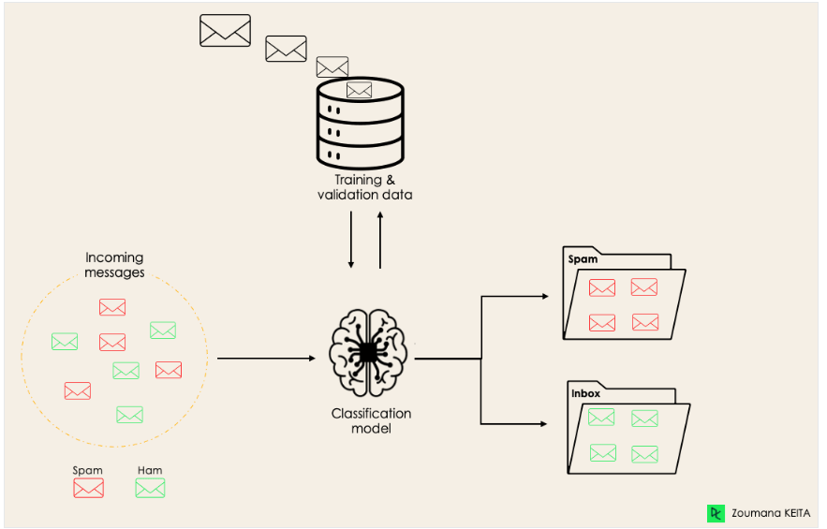
INTRODUCCIÓN
Clasificación es un tipo de tarea en aprendizaje automático supervisado en el que el modelo intenta predecir la etiqueta (o clase) correcta de unos datos de entrada determinados.
En la clasificación, tradicionalmente el modelo se entrena por completo con los datos de entrenamiento y luego se evalúa en datos de prueba antes de usarse para realizar predicciones en nuevos datos no vistos.
Por ejemplo, un algoritmo puede aprender a predecir si un correo electrónico determinado es spam o no, como se ilustra a continuación.
FUENTE: https://www.datacamp.com/blog/classification-machine-learning

Slide 5
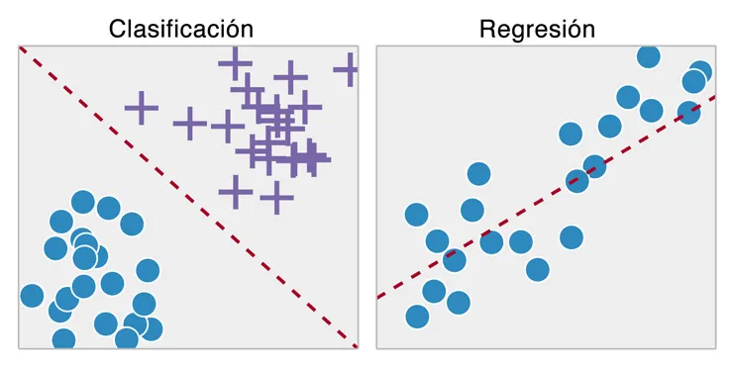
INTRODUCCIÓN
Aunque la clasificación y la regresión pertenecen a la categoría de aprendizaje supervisado, no son el mismo tipo, ni son lo mismo.
La tarea de predicción es una clasificación cuando la variable objetivo es discreta. Una aplicación es la identificación de sentimientos en mensajes texto (por ejemplo, en Whatsapp).
La tarea de predicción es una regresión cuando la variable objetivo es continua. Un ejemplo puede ser la predicción del salario de una persona dado su grado de educación, experiencia laboral previa, ubicación geográfica y nivel de antigüedad.
FUENTE: https://www.datacamp.com/blog/classification-machine-learning

Slide 6
TÍTULO
02
EJEMPLOS

Slide 7

EJEMPLOS
SALUD
Entrenar un modelo de aprendizaje automático con datos históricos de pacientes puede ayudar a los especialistas de la salud a analizar con precisión sus diagnósticos:
Durante la pandemia de COVID-19, se implementaron modelos de aprendizaje automático para predecir de manera eficiente si una persona tenía COVID-19 o no.
Los investigadores pueden usar modelos de aprendizaje automático para predecir nuevas enfermedades que tienen más probabilidades de surgir en el futuro.
FUENTE: https://www.datacamp.com/blog/classification-machine-learning

Slide 8

EJEMPLOS
TRANSPORTE
El transporte es el componente clave del desarrollo económico de muchos países.
Como resultado, las industrias están utilizando modelos de aprendizaje automático y profundo:
Para predecir qué ubicación geográfica tendrá un aumento en el volumen de tráfico.
Predecir problemas potenciales que pueden ocurrir en ubicaciones específicas debido a las condiciones climáticas.
FUENTE: https://www.datacamp.com/blog/classification-machine-learning

Slide 9
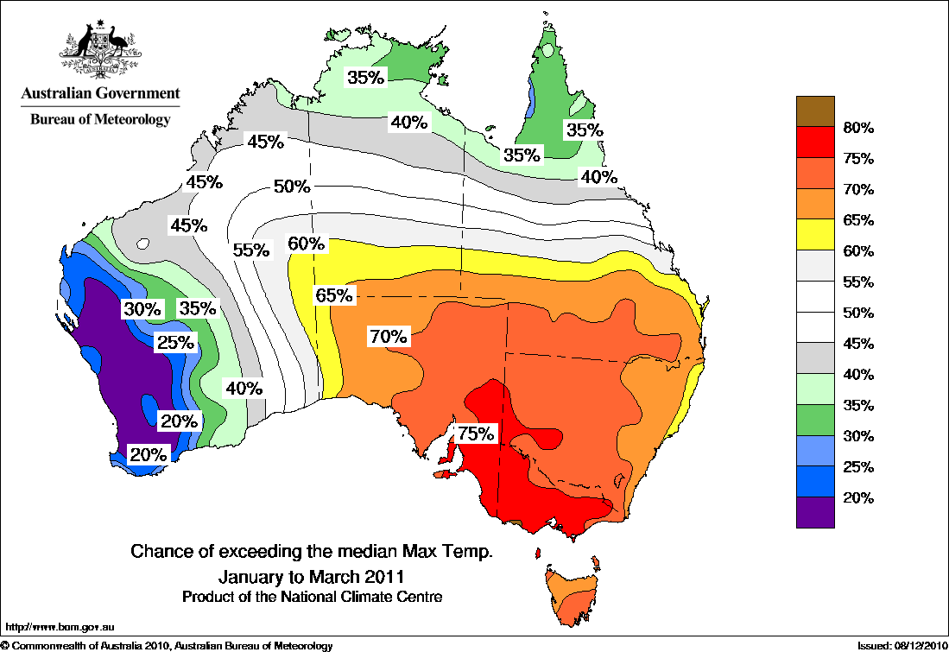
EJEMPLOS
AGRICULTURA
La agricultura es uno de los pilares más valiosos de la supervivencia humana.
La introducción de la sostenibilidad puede ayudar a mejorar la productividad de los agricultores en un nivel diferente sin dañar el medio ambiente:
Mediante el uso de modelos de clasificación para predecir qué tipo de tierra es adecuada para un determinado tipo de semilla.
Predecir el clima para ayudar a tomar las medidas preventivas adecuadas.
FUENTE: https://www.datacamp.com/blog/classification-machine-learning

Slide 10
TIPOS DE CLASIFICACIÓN
03

Slide 11
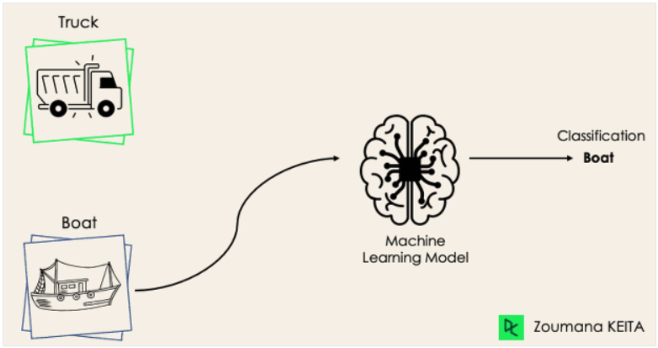
TIPOS DE CLASIFICACIÓN
CLASIFICACIÓN BINARIA
En una tarea de clasificación binaria, el objetivo es clasificar los datos de entrada en dos categorías mutuamente excluyentes.
Los datos de entrenamiento en tal situación se etiquetan en formato binario: verdadero y falso; positivo y negativo; 0 y 1; spam y no spam, etc. según el problema que se aborde.
Por ejemplo, podríamos querer detectar si una imagen dada es un camión o un bote.
FUENTE: https://www.datacamp.com/blog/classification-machine-learning

Slide 12
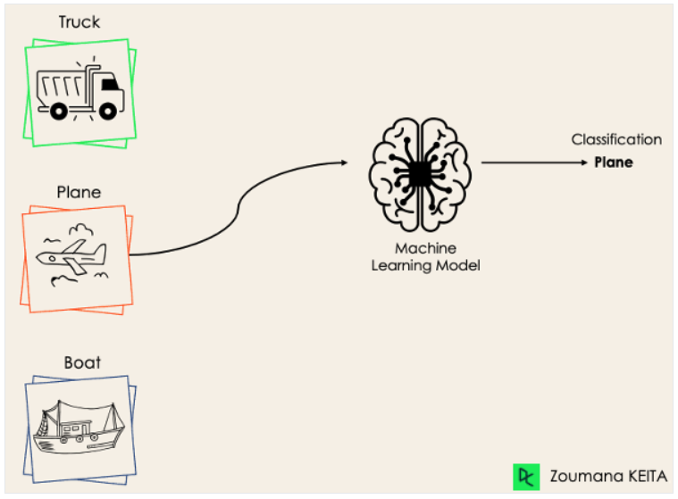
TIPOS DE CLASIFICACIÓN
CLASIFICACIÓN MULTICLASE
La clasificación multiclase, por otro lado, tiene a lo menos dos etiquetas de clase mutuamente excluyentes, donde el objetivo es predecir a qué clase pertenece un ejemplo de entrada dado.
En el siguiente caso, el modelo clasificó correctamente la imagen como un avión.
La mayoría de los algoritmos de clasificación binaria también se pueden utilizar para la clasificación multiclase.
FUENTE: https://www.datacamp.com/blog/classification-machine-learning

Slide 13
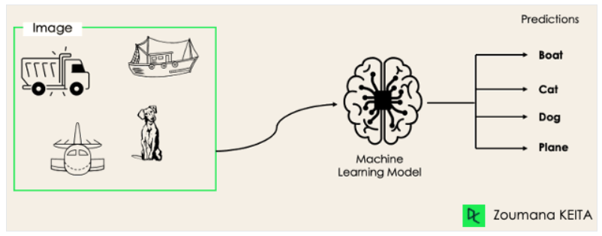
TIPOS DE CLASIFICACIÓN
CLASIFICACIÓN DE ETIQUETAS MÚLTIPLES
En las tareas de clasificación de etiquetas múltiples, intentamos predecir 0 o más clases para cada ejemplo de entrada.
En este caso, no hay exclusión mutua porque el ejemplo de entrada puede tener más de una etiqueta.
Este escenario se puede observar en diferentes dominios, como el etiquetado automático en el procesamiento del lenguaje natural, donde un texto determinado puede contener varios temas. De manera similar a la visión por computadora, una imagen puede contener múltiples objetos, como se ilustra a continuación: el modelo predijo que la imagen contiene: un avión, un bote, un camión y un perro.
FUENTE: https://www.datacamp.com/blog/classification-machine-learning

Slide 14
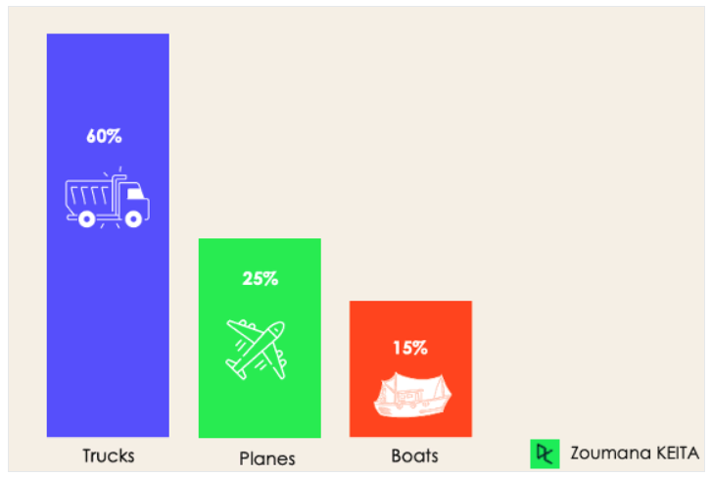
TIPOS DE CLASIFICACIÓN
CLASIFICACIÓN DESBALANCEADA
Para la clasificación desequilibrada o desbalanceada, el número de ejemplos se distribuye de manera desigual en cada clase, lo que significa que podemos tener más de una clase que de las otras en los datos de entrenamiento.
El uso de modelos predictivos convencionales, como árboles de decisión, regresión logística, etc., podría no ser eficaz cuando se trata de un conjunto de datos desequilibrado, ya que podrían estar sesgados hacia la predicción de la clase con el mayor número de observaciones y considerar aquellas con menos números como ruido.
Consideremos el siguiente escenario de clasificación de 3 clases donde los datos de entrenamiento contienen: 60 % de camiones, 25 % de aviones y 15 % de barcos.
El problema de clasificación desequilibrada podría ocurrir en el siguiente escenario:
Detecciones de transacciones fraudulentas
Diagnóstico de enfermedades raras
Análisis de abandono de clientes
FUENTE: https://www.datacamp.com/blog/classification-machine-learning

Slide 15
RESUMEN
04

Slide 16
RESUMEN
En esta clase hemos visto:
Qué es un modelo de clasificación
Ejemplos de la vida real donde aplicar modelos de clasificación
Tipos de modelos de clasificación

